Slide 1
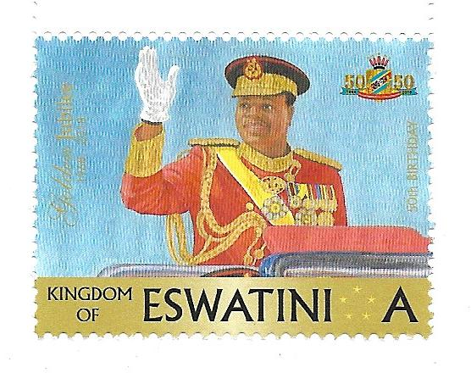
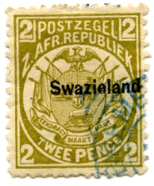
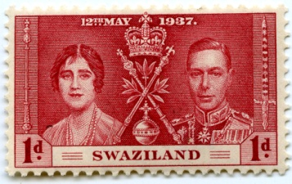
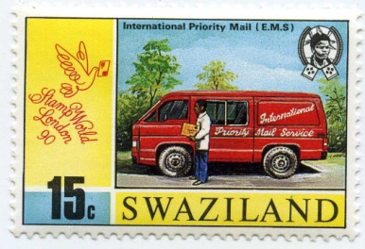
« ESWATINI » ?? NOUVEAU PAYS ??
Vous avez peu de chance de rencontrer une lettre portant une vignette ne mentionnant que « Kingdom of ESWATINI » et comme vous ne parlez pas le Swati, vous ne pouvez en comprendre le sens. Pourtant il ne s’agit pas d’une vignette de fantaisie mais bien d’un timbre tout à fait officiel pour affranchir le courrier qui intéressera les collectionneurs de « un timbre, un pays » ou les collectionneurs des anciennes colonies britanniques.
Timbre du royaume de Eswatini figurant le roi régnant Mswati III. Les différents tarifs sont exprimés par des lettres (A, B, C et D pour le tarif aérien). Les timbres sont de facture médiocre.
ESWATINI signifie : « pays des Swazis » autrement dit « Swaziland » en anglais. C’est le 19 avril 2018 que le roi de cette monarchie absolue (la dernière existant sur le continent africain) a décidé d’abandonner le nom anglais de son pays, rappelant trop l’époque coloniale, pour lui donner son nom en langue swati (langue dominante du pays). L’histoire postale de Eswatini est donc celle du Swaziland et fait parti de l’histoire complexe du Sud de l’Afrique. Le Swaziland a successivement été Protectorat Britannique, protectorat du Transvaal, administré par l’Afrique du Sud, colonie britannique, puis autonome en 1967 et indépendant en 1968.
1
2
3
Le Swaziland a utilisé des timbres (1)du Transvaal, puis des timbres d’Afrique du Sud (1910 – 1933) sans surcharge, les timbres (2) de la colonie du Swaziland (1933 – 1967) puis ses propres timbres (3). A signaler en 1946, une série d’Afrique du Sud pour la victoire surchargée « Swaziland ».
Michel SOULIE janvier 2021

